Slide 1
Umsetzung der EUDR im
Staatsforstbetrieb Sachsenforst
Graupa, den 19. März 2026

Slide 2
Verlauf der EU-Rechtssprechung
17.12.2025
2. Verschiebung bis 30.12.2026
+ Vereinfachungen
+
Prüfung weiterer Entlastungen
29.6.2023
EUDR tritt in Kraft
+
Umsetzung ab
30.12. 2024
30.12.2026
Umsetzungspflicht EUDR für große Marktteilnehmer
18.12.2024
Verschiebung bis 30.12.2025
30.04.2026
Prüfung weitere Entlastungen
(?)
30.06.2027
Umsetzungspflicht
EUDR für kleine
Marktteilnehmer +
Privatpersonen
2023
2024
2025
2026
2027
Gesetzentwurf für
Nationales Recht
Umsetzung in
Nationales Recht offen

Slide 3
Wichtige Eckpunkte
Ziel: Stopp der Entwaldung durch Umwandlung in landwirtschaftliche Fläche
  Verbot von Handel mit Produkten für die Wald gerodet wurde
  Betrifft Holz, Soja, Ölpalme, Rinder, Kaffee, Kakao und Kautschuk
  Nachvollziehbarkeit des Ursprungsorts
Vor Inverkehrbringen müssen Marktteilnehmer eine Sorgfaltserklärung abgeben
  Inverkehrbringen = Abgabe an Dritte (mit / ohne Preis)
  Elektronisch über EUDR-Website
Sorgfaltserklärung → Referenznummer + Prüfnummer
  Weitergabe an Dritte (Kunden)
  Nachvollziehbarkeit
  Weitergabe vom Wald zum Endprodukt

Slide 4
Welches Holz bedarf einer
Sorgfaltserklärung?
Holz als Rohstoff wird in zwei Produktkategorien* aufgeteilt:
  4401: Brennholz
  Rundholz, Scheiten, Zweigen, Reisigbündeln oder ähnlichen Formen; Holz in Form von Plättchen oder Schnitzeln; Sägespäne, Holzabfälle und Holzausschuss, auch zu Pellets, Briketts, Scheiten oder ähnlichen Formen zusammengepresst
  4403: Rohholz
  auch entrindet, vom Splint befreit oder zwei- oder vierseitig grob zugerichtet
  *die restlichen 44xx-er Kategorien 4402, 4404 bis 4421 beschreiben aus Holz hergestellte Produkte
Jedes Inverkehrbringen bedarf einer Sorgfaltserklärung!
Keine Mindestmenge
Alles gehandelte Holz betroffen

Slide 5
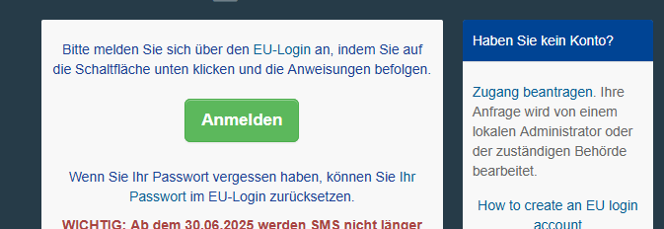
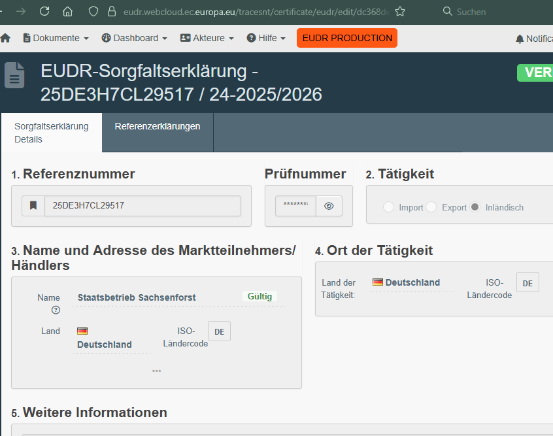
Sorgfaltserklärung / EUDR-Website*
* https://eudr.webcloud.ec.europa.eu/tracesnt/login
EU-Account erstellen
Zwei-Faktoren-Authentifizierung
Rolle auswählen (bei neuem Markteilnehmer wird EORI-Nr od.
Steuer-ID-Nr. benötigt)
Anlage Sorgfaltserklärung
Automatische Prüfung im Hintergrund
→ Referenznummer + Prüfnummer

Slide 6
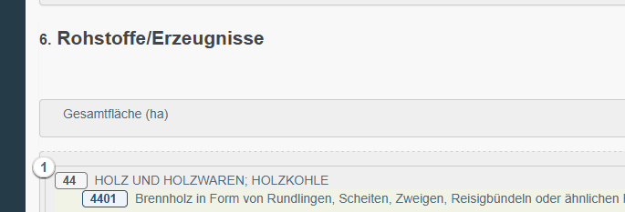
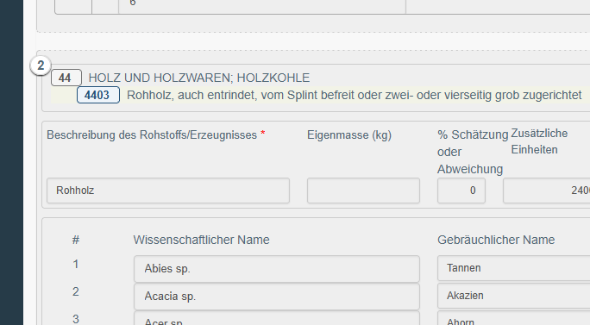
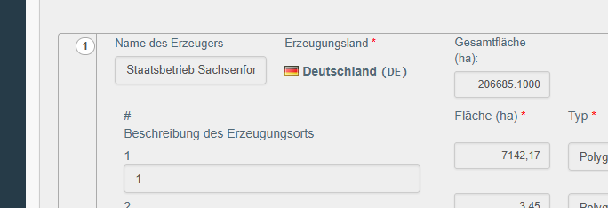
Die Sorgfaltserklärung
Wichtigste Inhalte
Schriftliche Bestätigung Einhaltung aller gesetzlichen Regelungen
Eine Sorgfaltserklärung : mehrere Produktkategorien
→ Für Waldbesitzer: Kategorie 4011 & 4013
Jede Baumart in Gattungsgruppen angegeben
Verortung der tatsächlichen Betriebs- & Waldfläche
  Entweder Upload von .. .json Datei
  oder online in Karte zeichnen
  Unabhängig von der Waldfläche nach Gesetz
  Betriebe ≤ 4 ha → Punkt-Koordinate

Slide 7
Hinweise
Wald (EUDR-VO) ≠ Wald (Waldgesetz)
Alle Produkte aus dem Anhang der VO brauchen eine Sorgfaltserklärung
auch wenn Ursprung nicht aus Wald im Sinne der EUDR-VO
  Bsp.: Straßenbäume, Parkbäume, Hecken, etc.
Mengen dürfen unter- aber nicht überschritten werden
  → neue Sorgfaltserklärung
Abgabe der Pflichten an Bevollmächtigte begrenzt möglich
→ für FBGs, Sägewerke, Selbstwerber

Slide 8
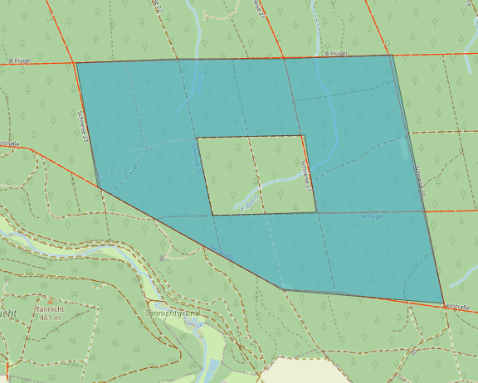
Umsetzung beim
Staatsbetrieb Sachsenforst
Grundlagen
EU-Konto: 1 Anmeldung für den gesamten Landeswald des Sachsenforsts
  Forstbezirks- oder Revierweise Aufteilung wäre möglich:
  → Hoher Arbeitsaufwand
  → Risiko bei Fehlern
Anmeldung zentral (Referat 24 – Holzmarkt)
Bereitstellung als … .json zur Georeferenzierung durch das Referat 45 – Kartographie
  Technische Probleme in EU-Datenbank: Beispiel „Donut-Problem“
Erste Sorgfaltserklärung für Zeitraum 21.07.2025 bis 31.12.2026
Ab 2027 eine Sorgfaltserklärung pro Kalenderjahr
Angabe aller möglichen, im Landeswald vorkommenden Gattungen

Slide 9
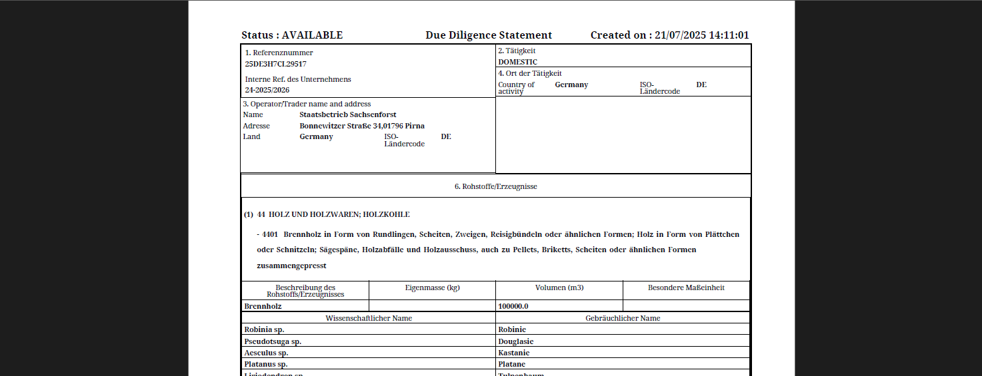
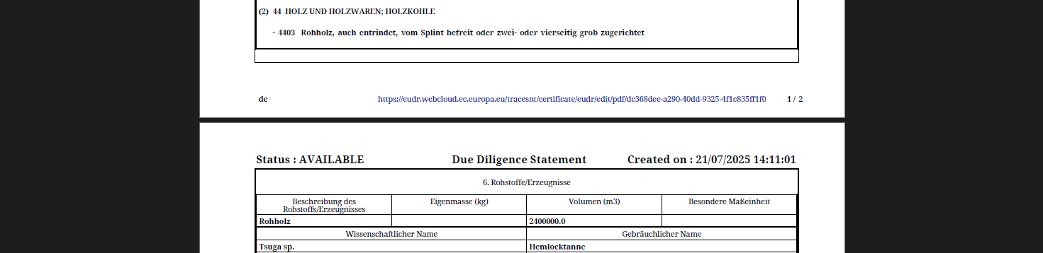


Ausdruck
Sorgfaltserklärung
Jul 2025 – Dez 2026
100.000m³ Brennholz
2.400.000m³ Roholz

Slide 10
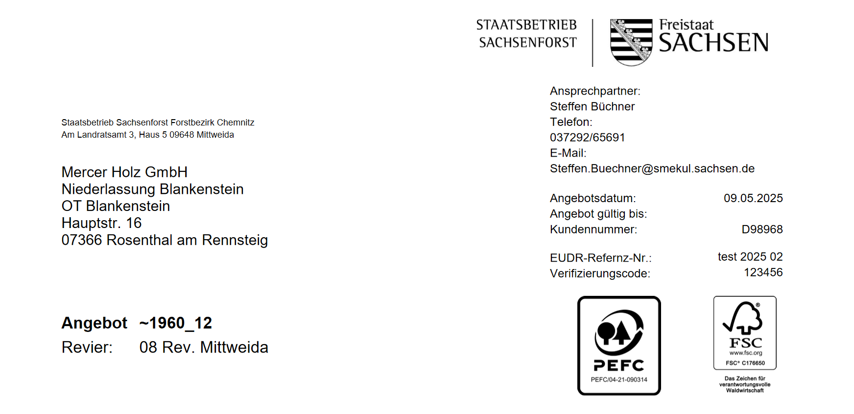
Integration in Software Holzverkauf
WinforstProNG
Automatische Übernahme der Referenznummer Verkaufsdokumente:
- Übergabeprotokoll,
- Angebot und Rechnung
- Datenschnittstelle ELDAT (Weitergabe an Kunden)

